Slide 1
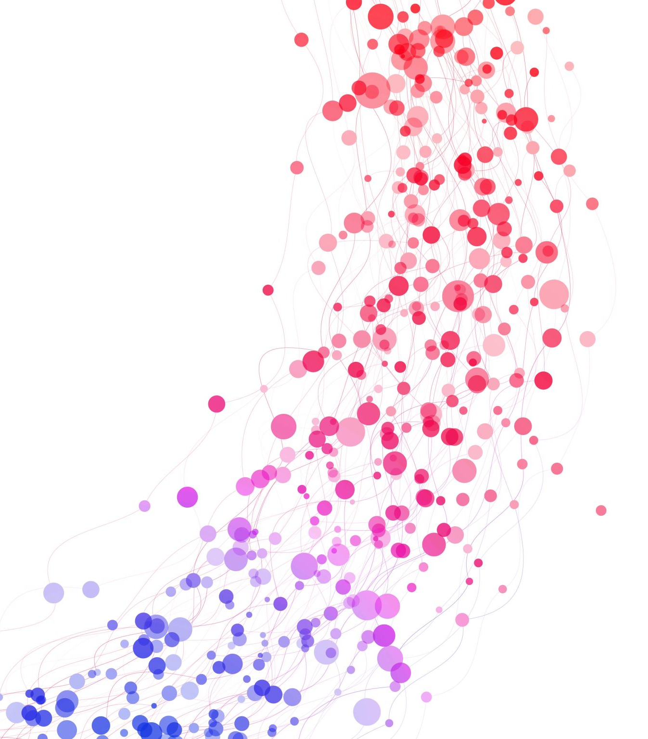
Czy dżdżownica w dżinsach może utrudnić maturę ?

Slide 2
Zasady polskiej ortografii
Przypomnienie( zgodnie z „Dydaktyka i metodyka nauczania języka polskiego jako obcego i drugiego „ . Przemysław E.Gębal, Władysław T.Miodunka, PWN ,Warszawa 2020r.)
Materiał ortograficzny języka polskiego można podzielić na dwie grupy pisane według jednej z dwu zasad :pisowni motywowanej, odwołującej się do zasady poprawnego pisania i pisowni niemotywowanej , niezwiązanej z wyraźnie sprecyzowanymi regułami ortograficznymi. Wyrazy należące do drugiej grupy należy opanować pamięciowo, a następnie zautomatyzować poprawną formę zapisu.

Slide 3
Powodzenie nauki ortografii warunkują następujące czynniki:
• Wyrabianie w uczniach spostrzegawczości, samokontroli, rozumienia potrzeby pracy nad poprawnością ortograficzną, umiejętności dostrzegania problemu ortograficznego
• Prowadzenie przez nauczycieli systematycznej pracy nad rozwijaniem poprawnego ortograficznie pisania oraz stałe kontrolowanie postępów ucznia
• Stosowanie właściwych metod i zróżnicowanych ćwiczeń
Podstawowe zasady warunkujące powodzenie nauczania ortografii:
• Uczymy się systematycznie. Uczeń codziennie przynajmniej 10 - 15 min. powinien poświęcić na naukę i doskonalenie ortografii.
• Uczymy się poprzez przepisywanie. Uczeń powinien przepisywać wyrazy, połączenia wyrazowe, zdania zawsze z uświadomieniem sobie problemu ortograficznego. Powinien przepisywać starannie i ze zrozumieniem.
• Uczymy się poprzez dyktanda.
• Uczymy się poprzez komponowanie opowiadań bądź innych form wypowiedzi z użyciem wybranych ortogramów .
• Uczymy się poprzez rzetelne i systematyczne wykonywanie zróżnicowanych ćwiczeń samodzielnie lub pod kierunkiem nauczyciela.

Slide 4
Tygodniowe ćwiczenia poprawnej pisowni
I. Pisanie z pamięci – codziennie
1. Czytanie uważne wybranego przez siebie lub wskazanego przez nauczyciela fragmentu
tekstu (około 5 niezbyt długich zdań, mniej więcej po 5 wyrazów w zdaniu).
2. Czytanie pierwszego zdania, zapamiętywanie tekstu i pisowni wyrazów. Uzasadnianie
pisowni trudnych wyrazów.
3. Wypowiadanie tekstu zdania z pamięci.
4. Powtórne przeczytanie zdania w celu sprawdzenia, czy dobrze się je zapamiętało.
5. Napisanie z pamięci tego zdania.
II. Poprawa błędów
1. Wypisywanie wyrazów, w których zostały popełnione błędy, i uzasadnianie poprawnej
pisowni.
2. Zastosowanie tych wyrazów w krzyżówce, układanie z nimi zdań, tworzenie rodziny
wyrazów pokrewnych, wykonywanie ćwiczeń utrwalających pisownię.
3.Wpisanie wyrazów do Słownika trudnych wyrazów.

Slide 5
III. Sprawdzian – co tydzień
1. Pracować trzeba codziennie, zapisując daty przy wykonanych ćwiczeniach.
2. Po tygodniu ćwiczeń należy poprosić kogoś o podyktowanie codziennie pisanych zdań.
3. Sprawdzenie, ile mniej się zrobiło błędów niż poprzednio, poprawianie ich zgodnie
z oryginałem. Po każdym tygodniu ćwiczeń należy pokazać zeszyt nauczycielowi.
PRZEGLĄD METOD PRACY NAD POPRAWNOŚCIĄ ORTOGRAFICZNĄ
Przepisywanie – jest to najbardziej powszechna metoda pracy nad poprawnością ortograficzną.
Pisanie z pamięci - opiera się głównie ono na pamięci wzrokowej i utrwala postać graficzną wyrazu. Polega na zapisywaniu wyrazów, wyrazów i zwrotów bądź krótkich zdań po uprzednim ich omówieniu i bezpośredniej obserwacji, jak również na zapisywaniu tekstów wyuczonych na pamięć.
Dyktanda – powszechnie znana i stosowana forma ćwiczeń ortograficznych. Inaczej pisanie ze słuchu. Jest to ćwiczenie, podczas którego uczniowie zapisują tekst dyktowany przez nauczyciela.
Dyktanda wprowadzające zaznajamiają uczniów z nowym materiałem ortograficznym. Przed przystąpieniem do wykonania ćwiczenia nauczyciel zapoznaje uczniów z nową regułą ortograficzną, a w trakcie ćwiczenia zwraca ich uwagę na wyrazy, które są tą regułą motywowane.

Slide 6
Dyktanda utrwalające polegają na tym, że nauczyciel tylko na wstępie przypomina uczniom, o jaką trudność ortograficzną chodzi. W czasie trwania ćwiczenia nie wyodrębnia się ani nie sygnalizuje wyrazów z daną trudnością ortograficzną. W dyktandach tego typu nauczyciel wprowadza materiał ortograficzny już uczniom znany, ale jeszcze nie w pełni opanowany.
Dyktanda sprawdzające bazują w głównej mierze na pamięci wzrokowej i słuchowej. W dyktowanym uczniom tekście występują wyrazy, z którymi zetknęli się oni wcześniej, których pisownia była przedmiotem wielu ćwiczeń.

Slide 7
Metoda programowana – dzięki niej można osiągnąć dobre efekty w nauczaniu ortografii. Uczeń pracujący z tekstem programowanym ma okazję gruntownie poznać zasady pisowni, a w wyniku wykonywanych ćwiczeń wykształca się u niego nawyk ortograficzny, który – jak wiadomo – jest ostatecznym celem nauczania ortografii.
Metoda algorytmów – od przepisu algorytmicznego wymaga się, aby czynności, które on określa, były możliwie proste, by miał skończoną liczbę kroków, by prowadził we wszystkich przypadkach do odpowiedniego wyniku i był zrozumiały dla wykonujących polecenia. Ortografia polska jest trudna do zalgorytmizowania, bowiem wśród reguł przeważają takie, które mają dużą liczbę wyjątków. Należy zatem algorytmizować tylko te reguły ortograficzne, od których nie ma (lub jest mała liczba) wyjątków.
Trening ortograficzny – jest to jedna z najskuteczniejszych metod, a przy tym nadzwyczaj prosta. W rzędzie wypisujemy wyrazy z lukami, a obok nich poprawną literkę. Uczniowie uzupełniają wyrazy samodzielnie, a potem sprawdzają się, odsłaniając poprawną literkę obok wyrazu. W ten sposób uczy się dopóty, dopóki nie opanuje się pisowni wszystkich zamieszczonych w rzędzie wyrazów.
Metoda ćwiczeń ortograficzno – redakcyjnych. Kolejność czynności przy nauce tą metodą jest następująca: uważne przeczytanie tekstu, wypisanie wybranych wyrazów o trudnej pisowni, zredagowanie zdań z zastosowaniem wypisanych słów (w słowach tych odpowiednie litery zastępujemy kreską), wypełnianie luk w wyrazach, sprawdzenie, czy litery zostały uzupełnione prawidłowo.

Slide 8
Ortograficzna zgaduj – zgadula. Przygotowujemy karty takie jak do gry. Z jednej strony karty jest wyraz z luką, z drugiej literka, która jest do wpisania. Tasujemy komplet kart. Bierzemy po kolei po jednej karcie do ręki i odgadujemy pisownię wyrazów, sprawdzając na odwrotnej stronie, czy nie zrobiliśmy błędu. Karty z wyrazami, których pisowni nie zdołaliśmy odgadnąć, odkładamy, a później ćwiczymy na nich aż do skutku, tj. do zapamiętania, jak się te wyrazy pisze. Następnie powtarzamy całe ćwiczenie, bo mogło się zdarzyć, że pisownię jakiegoś wyrazu odgadliśmy przypadkowo.
Gra towarzyska o punkty. Należy przygotować dwa komplety kart, np. z ch i h oraz z ż i rz. Gra się parami. Karty tasujemy i rozdajemy. Obydwaj grający wykładają karty. Kto odgadł pisownię wyrazu z karty wyłożonej przez partnera, zabiera ją i odkłada. Kartę nie odgadniętą zdobywa wykładający. Po skończonej grze obliczamy punkty. Każda zdobyta karta daje 1 punkt. Wygrywa się różnicą punktów.
Ciągi wyrazowe, łańcuch wyrazów, dowcipy, wierszyki- to inne metody zapamiętania pisowni wyrazów.

Slide 9
Proponuję Państwu , aby zajęcia lekcyjne rozpoczynać od podania i zapisania daty.
Zajęcia rozpoczynamy od zapisania daty. Ach ,ta data ,tyle z nią kłopotu !
Gdy wymieniasz datę, należy pamiętać : np. coś stało się 25 marca , dziś jest 14 kwietnia ( nie : 14 kwiecień , bo ten miesiąc zdarza się tylko raz , a nie czternaście razy, a poza tym mamy przecież na myśli 14 dzień miesiąca).
Sposoby zapisywania daty : 01.02.2022 r. Lub 01II 2022 r.

Slide 10
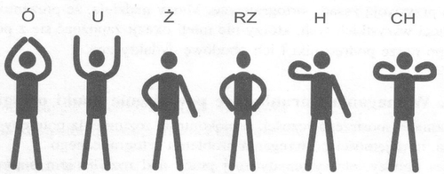
Zasady ortograficzne

Slide 11
Wymiana „ rz” na „r”
1. W innych formach tego samego wyrazu, np.:
dworzec- dworca o charakterze- charakter
marzec –marca w dziurze- dziura
mędrzec –mędrca po skórze- skóra
orzeł- orły
którzy – który
karze-karać
w chórze – chór
2. W innych wyrazach pokrewnych , np.:
rowerzysta- rower
maturzysta- matura
gorzki- gorycz
chmurzyć się- chmura

Slide 12
Wymiana „rz „na „r”
j.polski | j.rosyjski | j.słowacki
rzeka | rieka | rieka
rzadki | riedkij | zriedkavy
rzepa | riepa | repa
orzech | oriech | orech
Rz piszemy tam , gdzie w innych językach słowiańskich występuje r.

Slide 13
Uwaga
Polskiemu rz w nazwach własnych takich jak Krzysztof, Grzegorz, Katarzyna , Rzym ( łacińskie Christophorus, Gregorius, Catharina, Roma) odpowiada r.

Slide 14
Rz piszemy w zakończeniach rzeczowników: -arz, -erz, -mierz, -mistrz, np.:
Pisownia nazw wykonawców czynności. -arz:
pisarz piekarz masarz kalendarz bibliotekarz
Rz piszemy w zakończeniach rzeczowników –arz, -erz, -mierz,-mistrz,
Wyjątki, które warto zapamiętać: kiermasz, gulasz, witraż, bagaż, wiraż, metrampaż, montaż, kolportaż, masaż, kolaż (technika artystyczna), garaż, reportaż, makijaż, bandaż, instruktaż, pejzaż, sprzedaż.

Slide 15

Końcówka "-arz"
W zawodach takich jak kucharz i lekarz, kolejarz, marynarz, murarz i piekarz piszemy "er zet" w końcówce "-arz". Czy tę regułę dobrze już znasz?

Slide 16
-erz:
harcerz żołnierz talerz rycerz kołnierz
Wyjątki, które warto zapamiętać: flesz, lemiesz, łupież, jeż, rybojeż, kradzież, grabież, antypapież, papież, młodzież, odzież.

Slide 17
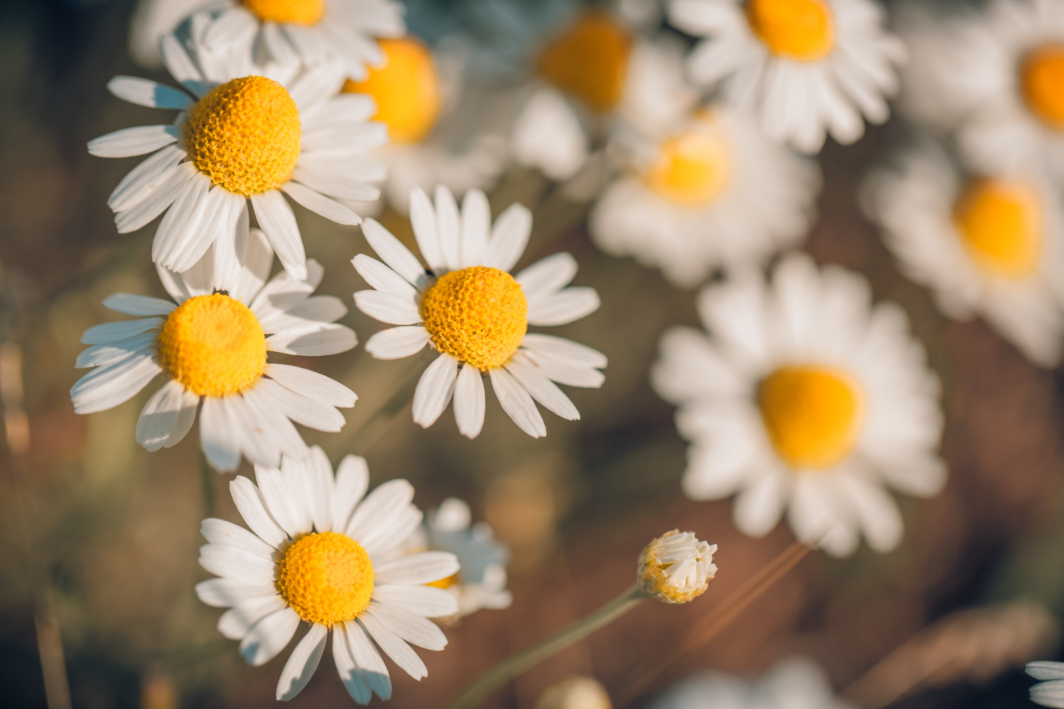
 | -mistrz:
 | burmistrz zegarmistrz wicemistrz arcymistrz sztukmistrz

Slide 18
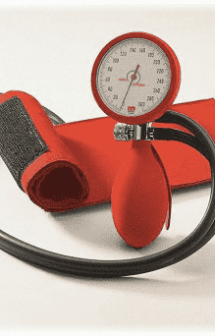
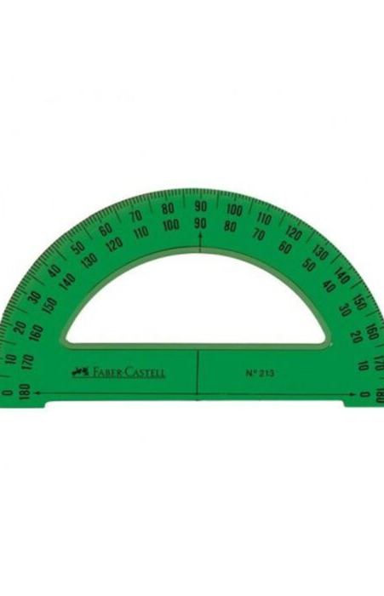
-mierz:
ciśnieniomierz kątomierz wysokościomierz wodomierz Sandomierz

Slide 19
Pisownia rz po spółgłoskach
Rz piszemy po spółgłoskach zwarto-wybuchowych: b,p,d,t,g,k
( =brz- ,prz- ,drz- ,trz- ,grz- , krz- )
1.Po spółgłoskach dźwięcznych b,d,g, np.:
brzoza drzewo grzbiet
wybrzeże drzemać nagrzany
Wybrzydzać podrzeć ugrząźć
2.Po spółgłoskach bezdźwięcznych p,t,k , np.:
przyroda trzy krzesło
wyprzedaż potrzeba skrzydło
naprzód wytrzymać pokrzepić

Slide 20
Rz piszemy po ch ,j, w ( = chrz, jrz, wrz ).
1. Zawsze po spółgłosce ch , np.:
chrzan chrząstka chrześcijanin chrząkać
chrzest chrząszcz wichrzyciel chrzęścić
2.Po spółgłosce j, np.:
dojrzeć wejrzeć ujrzeć dojrzałość
wejrzeć obejrzeć zajrzeć spojrzenie
3.Po spółgłosce w ( wymowa wrz ), np.:
wrzask wrzawa wrzesień wrzeć
wrzos wrzątek wrzucać

Slide 21
Wyjątki:
► Rz nie piszemy w niektórych wyrazach mimo występujących wyżej spółgłosek:
pszczoła, kształt, pszenica, wszystko, wszędzie, zawsze, wykształcenie, bukszpan, obszar, pszonak, pszono, Pszczyna, Pszów, kszyk (nazwa ptaka), pszenżyto, riksza, bukszpryt, upiększać, Mojżesz, wszak, wszcząć, wszy, wszech, gżenie się, gżegżółka, piegża
Rz nie piszemy w partykule wzmacniającej -że, np.:
skądże, jakże, bodajże, róbże, kupujże

Slide 22
Rz nie piszemy w formach stopnia wyższego i najwyższego przymiotników utworzonych przy użyciu przyrostka -szy oraz -ejszy, np.:
szy: | -ejszy:
lepszy najgorszy młodszy krótszy najnowszy | najmocniejszy cieplejszy mniejszy najładniejszy najmodniejszy

Slide 23
Rz nie piszemy w wyrazach, które pochodzą od wyrazów rdzennych rozpoczynających się na ż-, np.: obżerać, odżywić, nadżółkły, podżebrowy, odżyć, odżałować, podżerać, nadżerka ► Rz piszemy w sporej liczbie wyrazów mimo, że nie występuje wymiana na r, np:

Slide 24
Burza Barbarzyńca Burzyć Jarzębina Jarzyna Korzeń Kurz Katarzyna Kołnierz Kalendarz Korzystać Korzyść Murzyn marzenie | Narzekać Narzędzia Narząd Orzech Ołtarz Porządek Perz Porzeczka Rzadki Rząd Rzut Rzemiosło Rzeźba Rzetelny rzeczywiście | Rzeczownik Rzodkiewka Rzecz Rzemień Rzeka Rzepa Rzuca Rzęsa Rześki Rzeżucha Rządzić Talerz Twarz Tchórz Towarzysz urząd | Uderzyć Urzędnik Wydarzenie Warzywa Wierzchołek Wierzch Wierzba Zwierzęta Zmierzch Zdarzenie Zorza Zarzut zarządzać

Slide 25
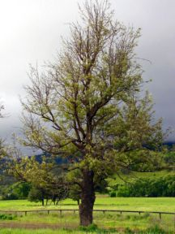
Rz po spółgłoskach
W takich wyrazach jak drzewo, wrzątek, brzask, krzyk, drzazga, prztyczek, Grzesiu oraz trzask ponieważ "rzet" po spółgłosce stoi, to zawsze tam będzie "er zet", mili moi. Pamiętajcie o tym – taka moja rada: "er zet" po spółgłoskach to ważna zasada.

Slide 26
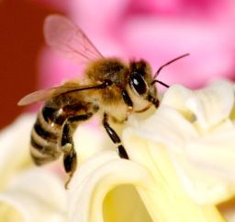
Pszenica i pszczoła
Pszenica i pszczoła to znany wyjątek, który zapamiętasz na dobry początek, bo tu nietypowo – po "pe" piszesz "esz". Jeśli nie wiedziałeś, to teraz już wiesz.

Slide 27
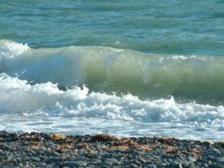
Morze
W morzu spokojnym i w morzu wzburzonym, w Morzu Bałtyckim i w Morzu Czerwonym płynie miarowo fala za falą. Literki w "morzu" też idą parą: oto jest "er", a tuż za nim "zet". Fala za falą – jak "er" i "zet".

Slide 28
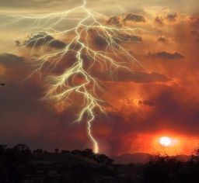
Burza
Z burzą kojarzy się dwóch zjawisk para. Błyskawica i piorun – powiesz pewnie zaraz. Świetnie! Ktoś dorzuci: deszczyk i wicherek, a ja dodam jeszcze: para dwóch literek, bo burzę piszemy przez "er" i przez "zet" – tę parę "er zet" w burzy zapamiętasz wnet.

Slide 29
Rz – ciągi wyrazowe
1.Schody, np.:
rzec rzep rzeka
Rzecz rzepa rzeczka
Rzeczowy rzepak porzeczka
rzeczowny
rzeczownik
rzeczownikowy

Slide 30
2. Łańcuchy, np.:
W Szczebrzeszynie chrząszcz brzmi w trzcinie, zaś w Trzebielinie trzmiel brzęczy w jarzębinie.
W Rzeszowie jastrząb rzekomo zadurzył się w sowie.
A w Rzymie rzeźnik zarznął zwierzę w zimie.
Niech wszyscy robią swoje – brzmiał wyrok sędzi- rząd niech rządzi, rzeźbiarz rzeźbi , a zrzęda zrzędzi.

Slide 31
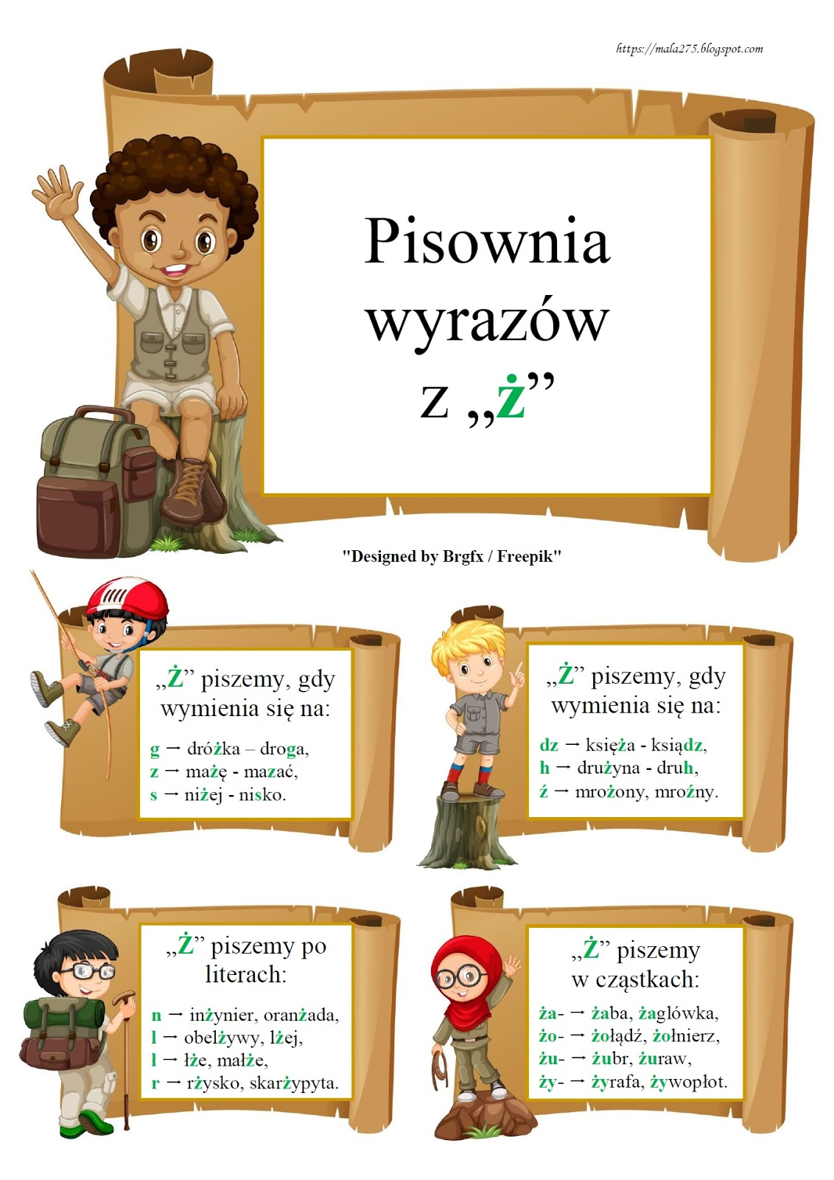
Pisownia „ż”
„ Ż” pisze się :
1.Wtedy ,gdy w innych formach danego wyrazu lub w wyrazach pokrewnych wymienia się na : „g”, „s”, „z”, „ź”(zi ), „dz”, „ h”.

Slide 32
„Ż” piszemy wówczas ,gdy wymienia się na „g”.
Waga-ważenie, odważanie
Uwaga-uważnie,
Równowaga- równoważnia,
Wilgoć-zwilżyć,
Noga-nożny,
Pomagać- pomożemy,
Posag- posażna,
Legł- leżeć,
Łgać- łgaż, łże,

Slide 33
„Ż” piszemy wówczas, gdy wymienia się na „h”i „ch”.
Druh- drużyna
Pieniądz- pieniężny,
Mosiądz- mosiężny,
Ksiądz- księża,

Slide 34
„Ż” piszemy ,gdy wymienia się na dz,z,ź,s
mosiężny – mosiądz,
mrożony –mróz,
zakażenie- zakaźny,
niżej -nisko

Slide 35
„Ż” piszemy niekiedy w zakończeniach
-ąż reportaż , garaż ,sprzedaż, bandaż ,
-eż młodzież ,odzież, grabież ,kradzież

Slide 36
2. Po spółgłoskach : n, l, ł, r
Lż | Łż | nż | rż
Lżej | Małżeństwo | Oranżada | Marża
Lżyć | Małżowina | Oranżeria | oberża
ulżyć | małże | branża

Slide 37
„Ż” piszemy w partykule „-ż”
Któż,
Cóż,
Czyż,
Gdyż,

Slide 38
Pisownię należy zapamiętać.
Ciężki ,drożdże ,dyżur, mężczyzna, żaden, żarówka , pasożyt, ciężarówka ,nożyce , strażak ,wieża ,łóżko , księżyc ,spiżarnia , strażak ,podróż ,każdy, wzwyż ,życiorys , żeglarz ,żądać , jeżyny ,mżawka

Slide 39
„Ż” piszemy na początku wyrazu przed spółgłoską
Żbik, żgać, żleb, żmija, żniwa, żłobek, żłób.
„Ż” piszemy na początku wyrazu przed samogłoskami:
Życie, życzliwy, żyrandol, żyto, żywioł, Żywiec, życie, żywica, żyzny, żyletka ,
Wyjątek :
Rzym

Slide 40
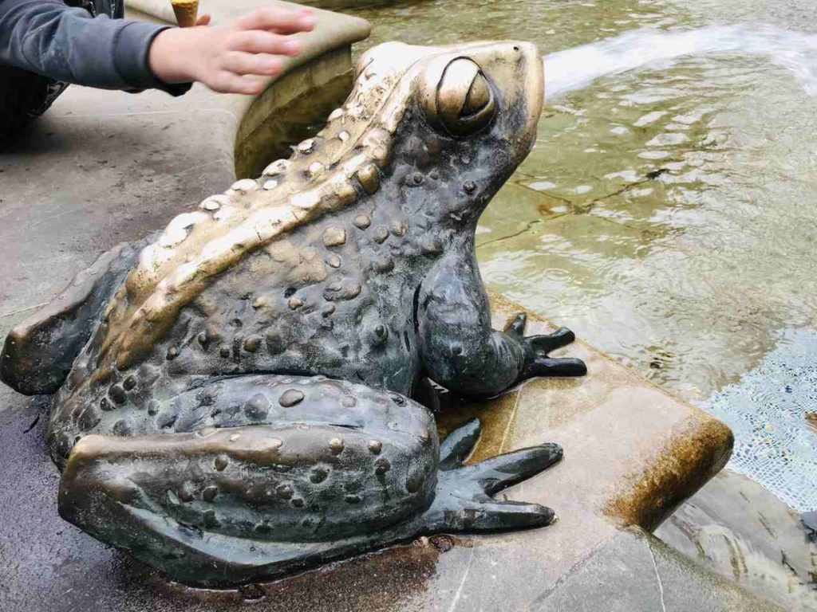
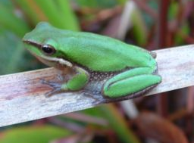
Żaba
Spójrz na pierwsze "zet" w tym słowie – wygląda jak żabka – każdy to powie. A ta kropka nad nią? To lecąca mucha, co w żabim pyszczku wyzionie wnet ducha...

Slide 41
Wierszyki
Żonkile dla żony Kowal Błażej
Pan Józef swej żonie Kowal Błażej nie próżnuje
dał żółte żonkile, i żelazo młotem kuje.
więc żona do męża Ciężka jest Błażeja praca,
uśmiecha się mile. ale trud mu się opłaca.

Slide 42
Wierszyki
Żałowała żabka jeża, że jeż wody nie używa. Jeż nad żabką się użalał, że w strumyku stale pływa. Jeż: – Żal twej skórki moja droga, bo w strumyku zimna woda! Żaba: – Zimna woda zdrówka doda. Jeż: – Ja nie myję się i żyję. Żaba: Zimna woda to uroda. … I tak dalej i tak dalej, tak tę sprawę rozważali, Obrażali może też – żaba jeża, żabę jeż. Rozważali i cóż z tego? Każdy lubi co innego. Jeżom – las, a żabom – woda, byle tylko była zgoda.

Slide 43
Wierszyki
Rosnę w wierzbie, rosnę w brzozie, lubię burze, kocham morze. Jesz mnie z chrzanem i z grzybami, z czerwonymi porzeczkami. Ma mnie orzech, chrzan i perz. Czym ja jestem – czy już wiesz?

Slide 44
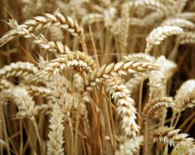
Zboże, żyto, ryż
Ryż, żyto, owies, jęczmień, pszenica – wszelkiego zboża pełna piwnica. A w kilku z tych słów: ryż, żyto i zboże, zauważyłeś już sam to być może, nad "zet" tkwi mała okrągła kropeczka tak jak w tych zbożach – małe ziarneczka.

Slide 45
Pisownia „ ó”
Ó piszemy:
Gdy wymienia się ono na o, e, a w innych formach wyrazu lub w wyrazach pokrewnych.
dróżka - bo: droga, drogowy,
pióro - bo: pierze, pierzyna,
skrócić - bo: skracać, skracanie.
Zapamiętaj!
Jest wiele wyrazów, w których piszemy ó, choć nie wymienia się na o, e lub a.
Jest to ó niewymienne
Na początku wyrazów: ósmy, ósemka, ów, ówdzie, ówczesny.
W wyrazach, których pisowni nie da się wyjaśnić.

Slide 46
Zbiór wyrazów z „ó” niewymiennym
Literę ó piszemy w zakończeniach wyrazów:
- ówka: główka, klasówka, stołówka,
- ówna: cesarzówna, Czubówna, Kossakówna;
- ów: w nazwach miejscowości: Kraków, Piastów oraz w zakończeniach form liczby mnogiej większości rzeczowników rodzaju męskiego: butów, chłopców, psów.
wyjątki: skuwka, wsuwka, zasuwka
Zapamiętaj!
Jest wiele wyrazów, w których piszemy ó, choć nie wymienia się na o, e lub a.
Jest to ó niewymienne
Zapamiętaj!
Litera ó nigdy nie występuje na końcu wyrazu.
Tylko kilka słów zaczyna się od ó:
ósemka, ósmoklasista, ósmoklasistka, ósmy, ów, ówczesny, ówcześnie, ówdzie.

Slide 47
Pisownię wybranych wyrazów koniecznie trzeba zapamiętać !
Chór, córka, dopóki, główny, góral, jaskółka ,kłótnia ,król , krótki ,który ,mózg, ołówek ,oprócz , płótno, późno, próchno, próżny, również, różnica, różowy, rózga ,skóra, stróż, wiór , wkrótce, włóczęga, włócznia, wójt, wróżba, źródło, żółty , żółw.

Slide 48
Pisownia wyrazów z „u”
Literę u piszemy zawsze na końcu wyrazów, np.:
albumu, biletu, hałasu, piachu, rabarbaru
oraz na początku większości wyrazów, np.:
ubiór, ucieczka, uczelnia, udo, ugasić, ul, uliczka, umieć, upór, uprzejmość, uważny.
Literę u piszemy też w zakończeniach form czasowników, np.:
pracuję, pracujesz, pracuje, pracujemy.
Literę u piszemy w zakończeniach wyrazów:
-un: opiekun, piastun, zwiastun,
-unka: opiekunka, piastunka,
-unek: poczęstunek, podarunek, rysunek,
-uch: leniuch, łakomczuch, paluch,
-uszek: brzuszek, łańcuszek, staruszek,
-utki: cichutki, mięciutki, równiutki,

Slide 49
Pisownia wyrazów z „u”
-usieńki: bielusieńki, króciusieńki,
-uś: dziadziuś, pracuś, tatuś,
-usia: córusia, mamusia, wnusia,
-unia: babunia, ciotunia, lalunia,
-unio: dziadunio, tatunio,
-um: gimnazjum, liceum, muzeum,
-us: dzikus, nerwus, zgrywus.

Slide 50
Rymowanki z „ó”( autor: Witold Gawdzik)
Nikną wszelkie niepokoje,
Kiedy stwierdzę: dwójka — dwoje,
Przed pomyłką mnie ustrzeże:
Wrócę — wracam, pióro — pierze.
Nie drży także ma stalówka,
Pisząc: -ówna, -ów i -ówka.
Zaokrąglam ó w dwu słowach:
ósmy, ów, bo: osiem, owa.

Slide 51
Rymowanka z „u”
Zapamiętaj, zawsze tu
pisz otwarte, zwykłe u
W słowach: skuwka i zasuwka,
Gdyż wyjątkiem są te stówka;
W cząstkach: -unka, -un i -unek:
Opiekunka, zdun, pakunek.
Pisz je także: w cząstce -ulec,
Więc: budulec i hamulec;
W ulu, dwu, gdzie u litera
Wyraz kończy lub otwiera.
Wreszcie — niech nikt nie kreskuje
w czasowniku cząstki -uje.

Slide 52
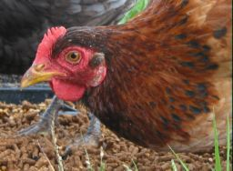
Kura
Przez "u" zwykłe piszesz kura, bo to "u" to kurza dziura. Do tej dziury – to nie bajka – kura znosi swoje jajka. Zajrzyj do "u" tego potem – może znajdziesz jajko złote...

Slide 53
Pisownia wyrazów z „h”
Literę h piszemy wtedy, gdy w innych formach danego wyrazu lub w wyrazach pokrewnych wymienia się na:
g: wahać się - bo: waga,
ź: druh - bo: drużyna, drużynowy,
z: błahy - bo: błazen, błazeństwo.
Zapamiętaj!
Samo h piszemy rzadko. Dlatego należy zapamiętać wyrazy, w których ono występuje, np.:
bohater, hak, huk, hałas, harcerz, herbata.

Slide 54
Pisownia h
H piszemy , gdy wymienia się na g,ż,z, dz
1.W innych formach tego samego wyrazu , np.:
waraha- (C.Ms.) wataże albo watadze
Braha – (C.Ms.) braże
2. W innych wyrazach pokrewnych, np.:
wahać się- waga- ważyć – na wadze
druh- drużyna Sapieha- Sapieżyna
błahy- błazen hreczkosiej- gryka
bezhołowie –głowa
3.W formach obocznych lub innych wersjach tego samego wyrazu.
Bohdan-Bogdan hreczka- greczka

Slide 55
H piszemy na początku wyrazu, gdy w wyrazie pokrewnym, obocznym lub obcym ( w pisowni orginalnej owo h nie występuje ).
1.H opuszczane w wyrazach pokrewnych lub w wersji obocznej tego samego wyrazu, np.:
Hanna- Anna hej !- ej
Halina – Alina heureka- eureka
Hindus –Indus
Hadrian – Adrian
Hiob- Job
2. H występujące w języku polskim, a opuszczone w innych językach , np.:
Hellada – ( nowogrecki) Elada
harfa – ( rosyjski) arfa
Hiszpania- ( hiszpański) Espana

Slide 56
Pisownia wyrazów z „ch”
Dwuznak ch piszemy, gdy w innych formach danego wyrazu lub w wyrazach pokrewnych wymienia się na sz, np.:
blacha - bo: blaszka, blaszany,
mucha - bo: muszka,
suchy - bo: suszyć, suszarka,
śmiech - bo: śmieszyć, śmieszny.
Ch piszemy po literze s, np.:
schemat, schodzić, schrupać, wschodni.

Slide 57
Dwuznak ch piszemy:
zawsze na końcu wyrazów,
wyjątek: druh
w zakończeniu -ach form rzeczowników w liczbie mnogiej: domach, księgach, oknach,
w zakończeniach form przymiotników i liczebników: dobrych, ładnych, mądrych, drugich.
Ch piszemy przed samogłoskami ą ,ę ,ó .
1.Ch piszemy przed literą ą, np.:
otuchą pod strzechą
cechą za pazuchą
2. Ch piszemy przed literą ę ,np.:
chętny na pociechę
trochę o cechę
3. Ch piszemy przed literą ó ,np.:
chór,wschód , dochód, tchórz, dachówka ,samochód .

Slide 58
Ćwiczenia
Ćwiczenie 1
Przypomnijcie sobie zasady ortograficzne dotyczące pisowni u i ó albo poszukajcie ich w słowniku ortograficznym.
Każda grupa wybiera jeden zestaw słów i opracowuje odnoszącą się do niego regułę, posługując się przykładami spośród wymienionych wyrazów.
Podzielcie się swoją wiedzą z innymi uczniami i zapiszcie wszystkie zasady poprawnościowe w zeszytach.

Slide 59
grupa 1: stół, kółko, wróg, lód, pióro, przyjaciół, wrócić, skrócić
grupa 2: kwiatów, kolczyków, Kraków, klasówka, siatkówka, Nowakówna
grupa 3: upał, usta, ucho, uwaga, kotu, psu, piecu, sklepu, miodu
grupa 4: maluje, wariuje, wyskakuje, marnuje, obiecuje, opisuje
grupa 5: piegus, opiekunka, rysunek, postura, mamusia, tatuś, malutki

Slide 60
Ćwiczenie 2
Wstaw właściwą literę, uzasadnij swój wybór. - zasuwka - „u”, wyjątek, - miód - „ó”, wymienia się na „o”, itd.
szk...łka- ………………………………………………………………………….. źr….dło - ………………………………………………………………………….. mal…..ch - ………………………………………………………………………... sp…...dnica - ……………………………………………………………………... kresk…..wka - …………………………………………………………………… ws......wka - ………………………………

Slide 61
Ćwiczenie 3
Uzupełnij „u” lub „ó”.
rach...nek
kryj...wka
siatk...wka
s...l
artyk...ł
p...szka
kr...szyć
ż...raw
wyr...b

Slide 62
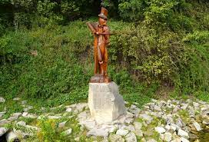
W Szczebrzeszynie chrząszcz brzmi w trzcinie Jan Brzechwa „Chrząszcz”
W Szczebrzeszynie chrząszcz brzmi w trzcinie I Szczebrzeszyn z tego słynie. Wół go pyta: ”Panie chrząszczu, Po co pan tak brzęczy w gąszczu?” ”Jak to – po co? To jest praca, Każda praca się opłaca.”
”A cóż za to Pan dostaje?”
Też pytanie! Wszystkie gaje, Wszystkie trzciny po wsze czasy, Łąki, pola oraz lasy, Nawet rzeczki, nawet zdroje, Wszystko to jest właśnie moje!”

Slide 63
Ćwiczenia ortograficzne - propozycje
Zapraszam do wykonania kilku ćwiczeń ortograficznych. Ćwiczenia te pomogą Wam utrwalić poznane zasady ortograficzne oraz poćwiczyć percepcję wzrokową, pamięć i koncentrację.
Ćwiczenie ortograficzne 1.
Przyporządkuj właściwe definicje wymienionym wyrazom:
adwersarz, pręgierz, herbarz, psałterz, spichlerz, alkierz, preliminarz, lichtarz, formularz.
Dawna nazwa sypialni – … Blankiet dokumentu urzędowego – … Dzieło zawierające opisy i rysunki herbów – … Budynek gospodarczy do przechowywania zboża – … Rodzaj podstawki o różnych kształtach, na której osadza się świecę – Osoba występująca przeciw komuś, przeciwnik w dyskusji – … Słup, przy którym w średniowieczu karano chłostą – … Zestawienie przewidywanych wydatków i dochodów – …

Slide 64
Ćwiczenie ortograficzne 2.
Uzupełnij dyktando, wpisując „rz” lub „ż”.
Mój p…yjaciel, p..ez absolutny p…ypadek, trafił do krainy sk…ydlatych olb…ymów, któ…y powie…yli mu p…epis na wytwa…anie pie…astych p…y…ądów umo…liwiających latanie nawet istotom cię…szym od powiet…a. Ich p…ywódca, mie…ący około t…ynastu stóp, dob…e znał ma…enia ludzkości. Był p…ekonany, ...e ko…ystanie z p…ekazanego p…yjacielowi sp…ętu będzie się rozp…est…eniać i w p…yszłości beztroskie bujanie w p…estwo…ach będzie powszechnym p…ywilejem. P…yjaciel mój szcze…e wie…ył w skuteczność u…ądzenia i zamie…ał propagować zaopat…enie w nie ka…dej rodziny, p…ewidując sp…eda… na ko…ystnych warunkach. Wracając p…ez dżunglę, powta…ał słowo po słowie p…epis na produkcję paliwa z liści macie…anki. Musiał coś jednak p…ekręcić, bo ani jedna z p…eprowadzonych prób nie p…yniosła po…ądanego rezultatu. W kręgach naukowców ut…ymywało się obu…enie i cię…ko padały oskar…enia o oszustwo. Gdy p…ewaga p…eciwników utwo…enia linii technologicznej do p…etwa…ania macie…anki stała się mia…dżąca, p…yjaciel odnalazł właściwe b…mienie p…episu.

Slide 65
Ćwiczenie ortograficzne 3.
Do podanych wyrazów dopisz pokrewne, by można było zastosować wymianę ch:sz.
mucha – … zawierucha – … dach – … Stach – … ruch – … suchy – …
Ćwiczenie ortograficzne 4.
Zamień podane wyrazy na liczbę mnogą.
konduktor – … monter – … spiker – … kontroler – … doktor – …

Slide 66
Ćwiczenie ortograficzne 5.
Odgadnij wyrazy. W każdym z nich znajduje się „ch”.
zamieszanie, nieporządek – …. gradowa, burzowa – …. ze strzechy lub z dachówek – …. wzorowe, poprawne – ….
6. Od podanych wyrazów utwórz wykonawców czynności.
malować – … kuchnia – … młyn – … kapela – … zegar – … leczyć – …

Slide 67
Dziękuję

